Slide 2
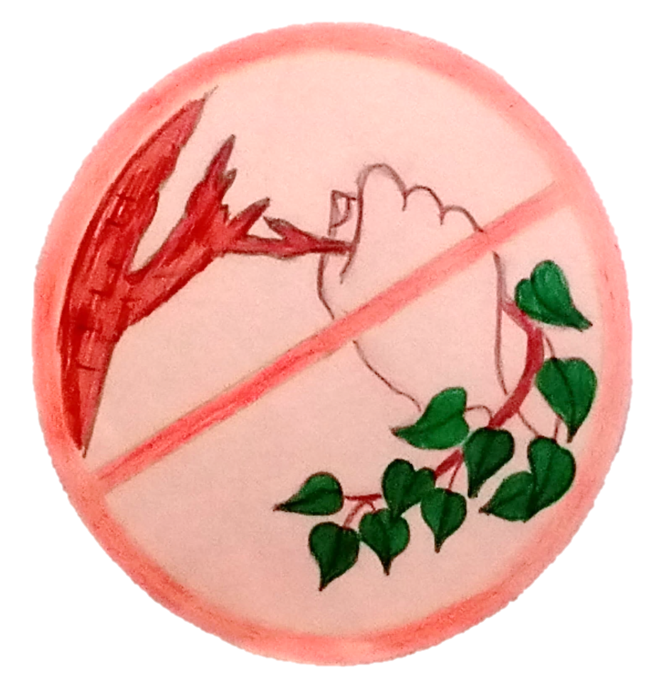
Не ломай ветки деревьев и кустарников
Берегите деревья,
Не ломайте кусты,
Чтобы было меньше грязи, пыли,
Больше свежести и красоты.

Slide 3
Не рви в природе цветов
Цветок на лугу
Я сорвал на бегу.
Сорвал, а зачем-
Объяснить не могу.
В стакане он день
Простоял и завял.
А сколько бы он
На лугу простоял?

Slide 4
Не приноси домой здоровых птиц и зверьков
Для ёжиков и белок
Лес- дом родной.
Они живут там смело
И летом, и зимой.

Slide 5
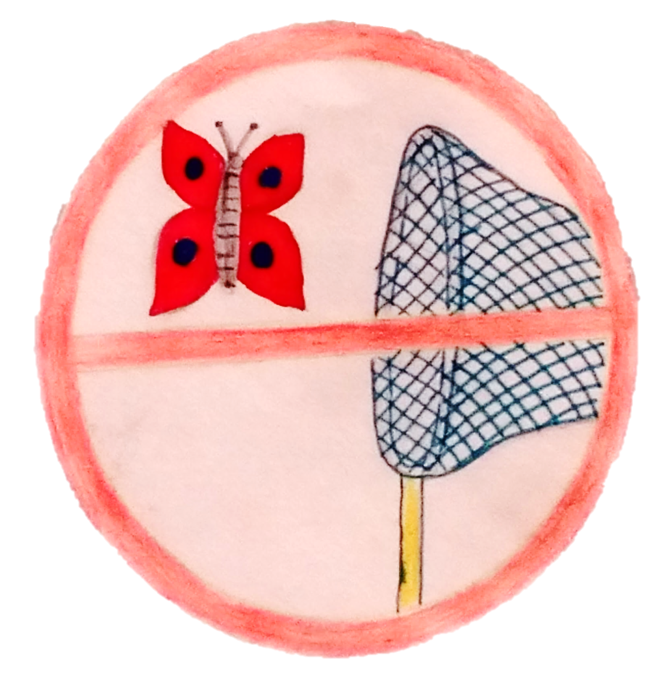
Не ловите бабочек и стрекоз
Бабочка цветная
Над тобой порхает.
Стрекоза резвится,
Пляшет, веселится.
Лету все так рады!
Их ловить не надо.
Пусть себе летают,
Землю украшают.

Slide 6
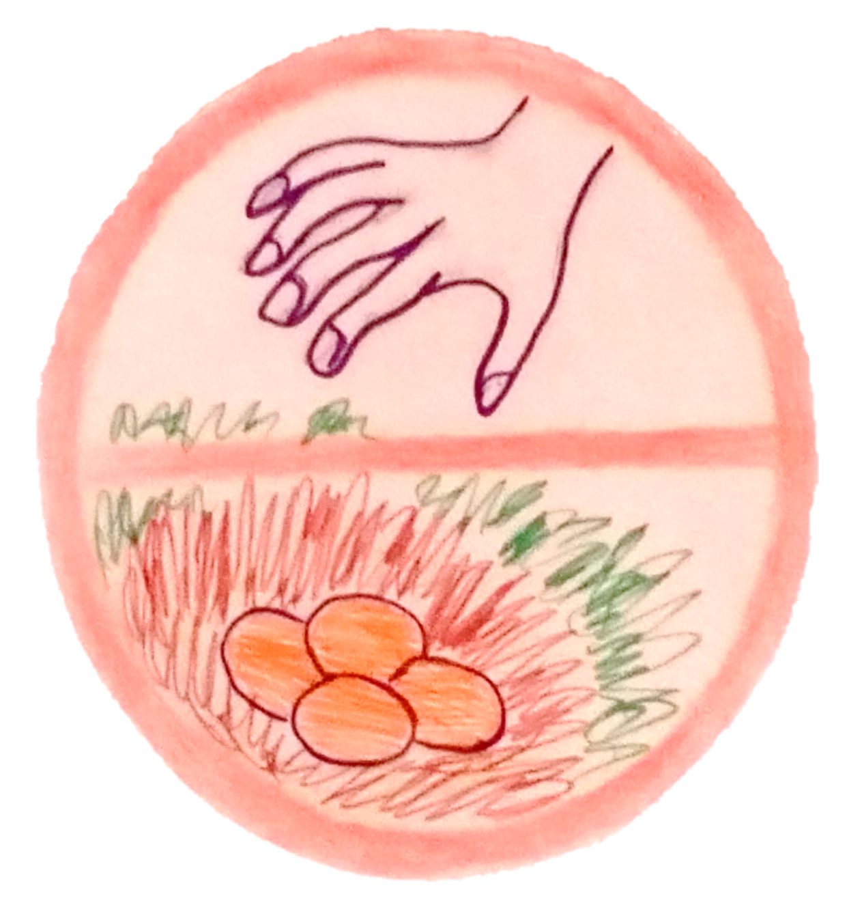
Не разоряй птичьи гнезда
Дети запомнить должны
И понять:
Гнезда у птичек
Нельзя разорять.
Если в траве
Увидали яйцо
Или услышали
Крики птенцов,
Не приближайтесь,
Не лезьте туда
И не тревожьте
Ни птиц, ни гнезда.

Slide 7
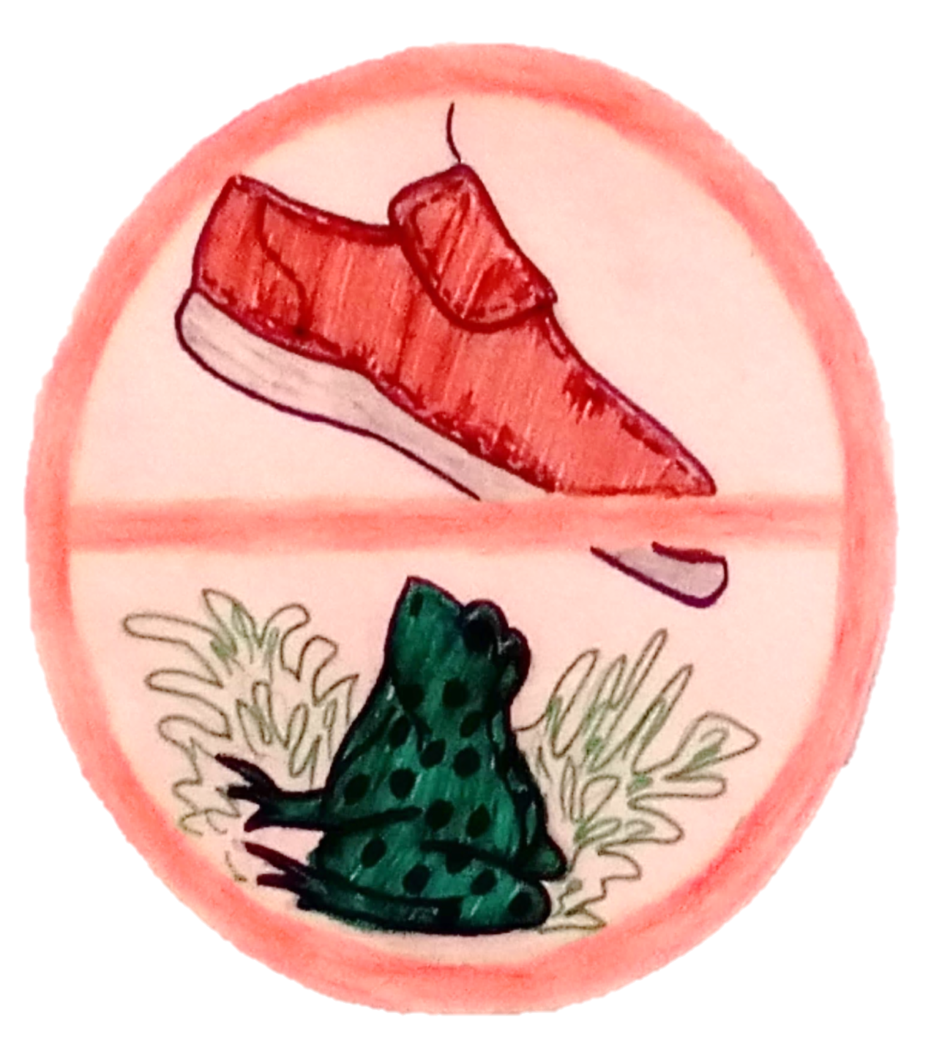
Не убивай лягушек и жаб
У озера свои зверюшки:
Улитки, жабы и лягушки.
И хоть их водится тут много,
Ты их, пожалуйста, не трогай!
У живности- свои заботы,
И каждая- дитя природы,
А для природы все важны,
Полезны очень и нужны.

Slide 8
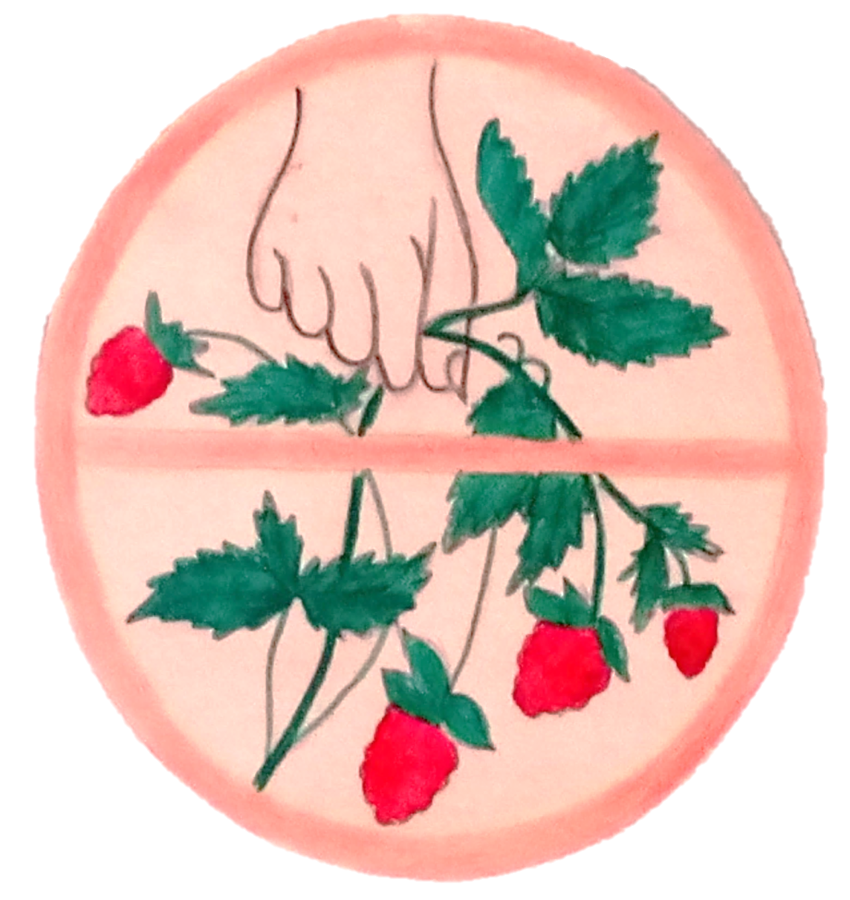
Собирая ягоды, не повреждай веточки
Если встретил землянику,
Куст брусники иль черники-
Нежно ягодки сорви-
А куст- оставь, побереги.

Slide 10
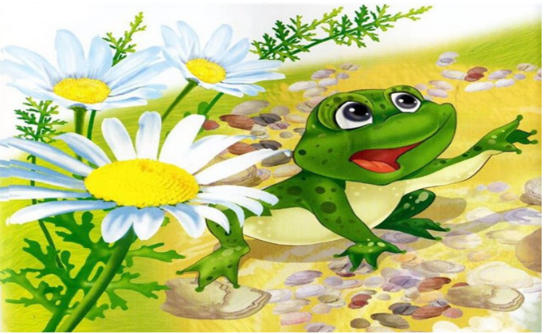
Подготовила воспитатель: Соловьёва Е. В.
МДОУ Детский сад №3 р. п. Земетчино

